Slide 1
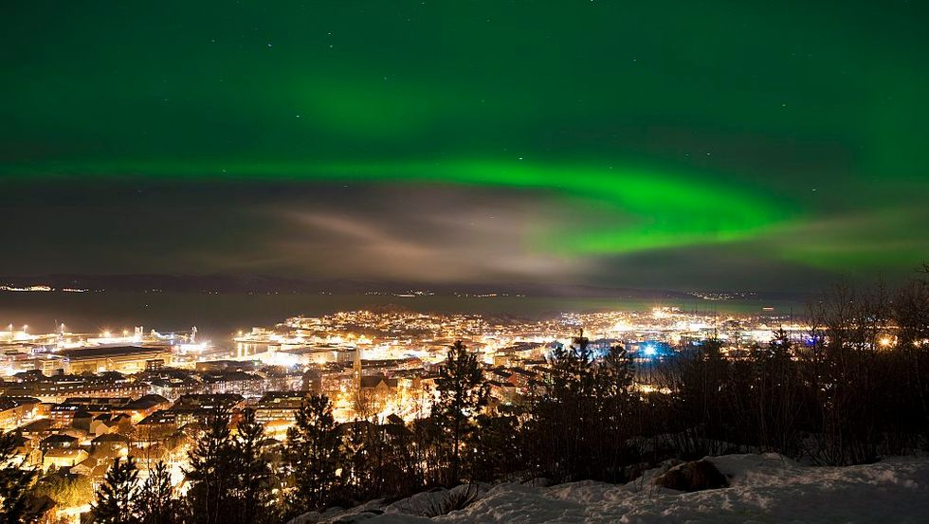
Community Involvement
U:turn presentation for Nordic Semiconductor, December 2016

Slide 2
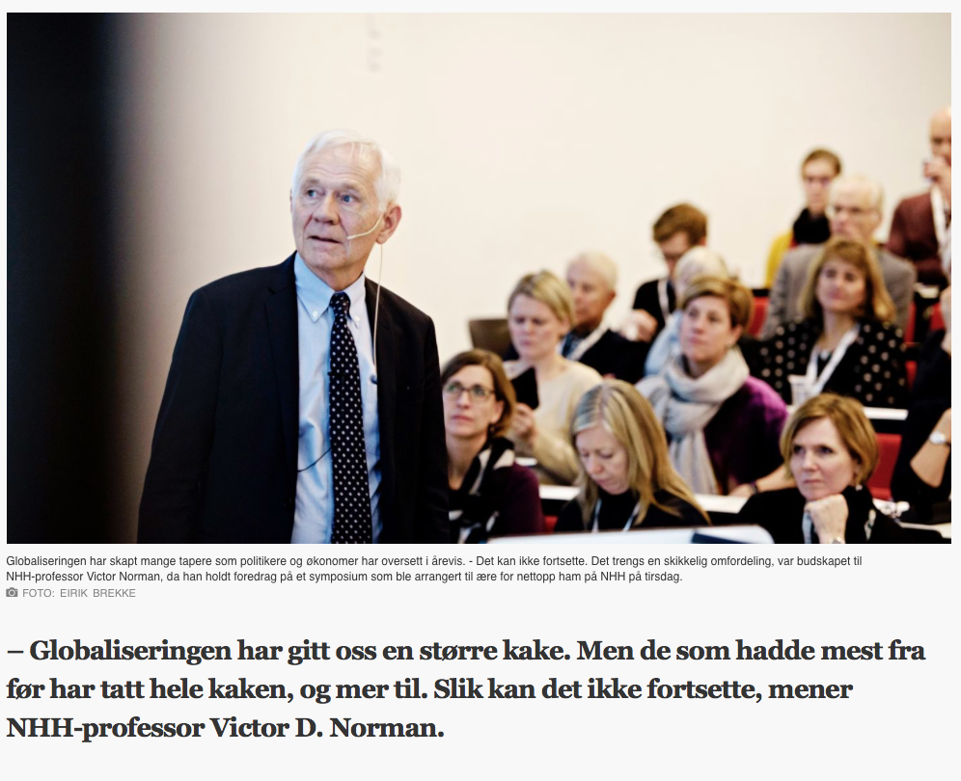
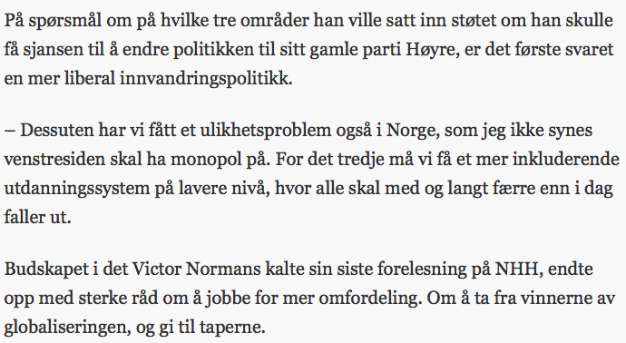
Samfunns-utfordringen
Aftenposten
8. desember 2016
Notes:
2

Slide 3
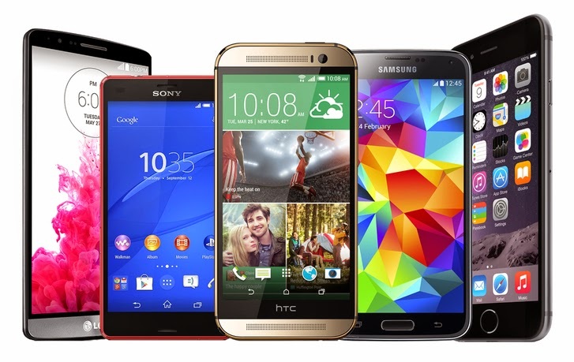
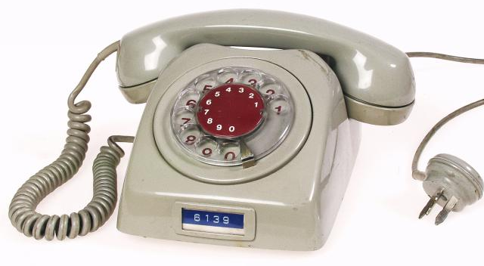
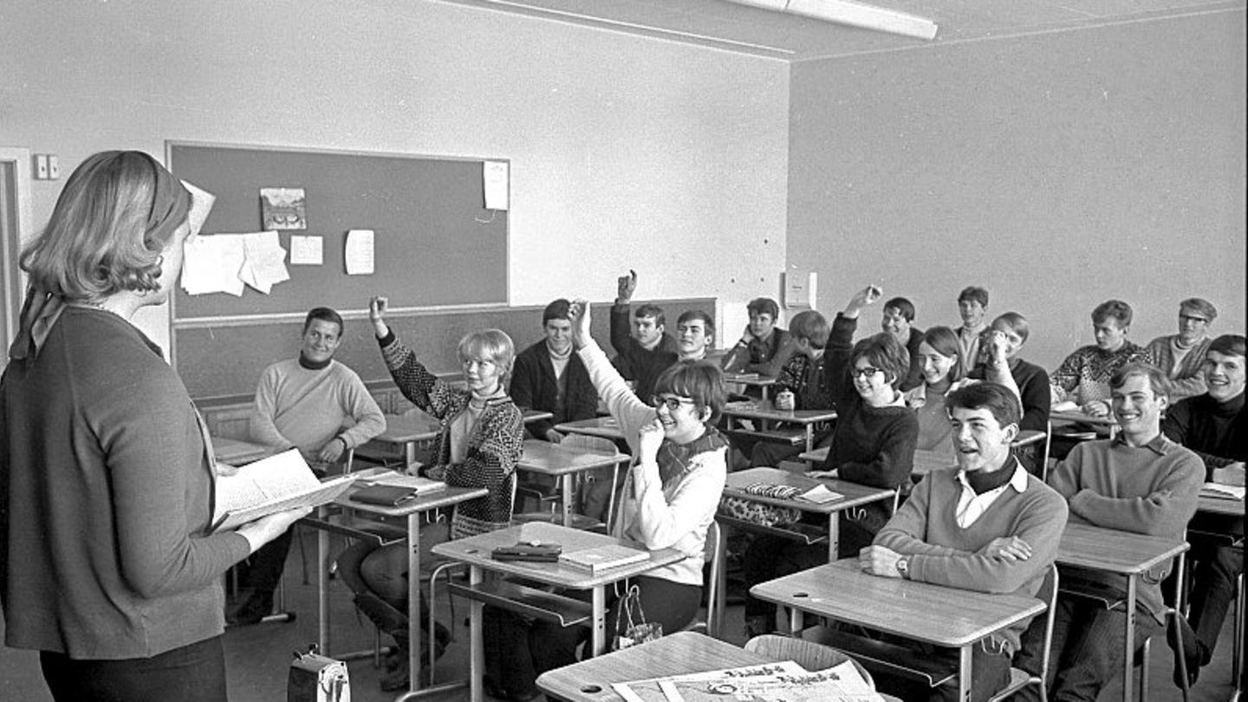
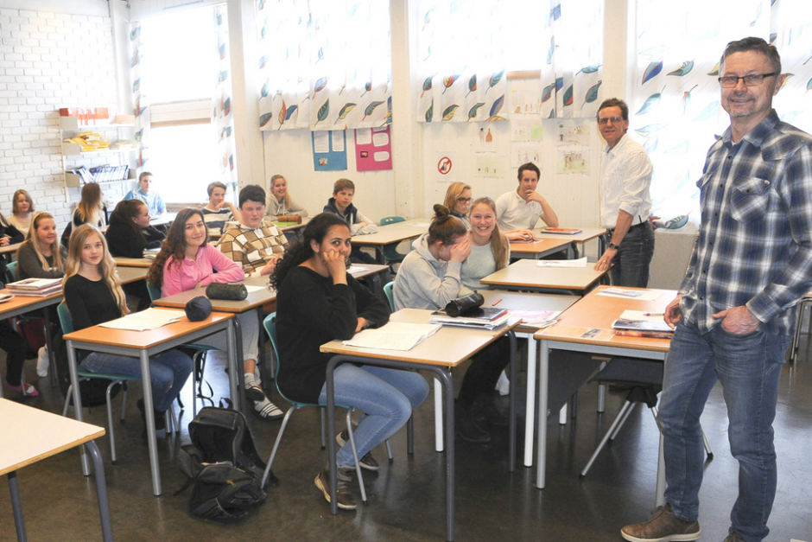
Teknologi som endringsagent
2016
1967
Notes:
Den digitale revolusjonen kan vel best illustreres ved å se på telefonen sin utvikling. Det er virkelig en ufattelig stor forskjell på det som vi kalte telefon i 1967 og det vi kaller telefon i dag.
Hvis vi ser på skolen, er ikke utviklingen like tydelig...
Vi som vokste opp på 60, 70 og 80 tallet har hatt stor glede av et utdanningssystem som gav alle en mulighet til god utdanning uavhengig av sosial bakgrunn og økonomi. Allerede på 70-tallet begynte jeg å drømme om å bli elektronikk ingeniør. Som 7-åring fikk jeg en gløtt inn på gutterommet til en datidens maker, det lå demonterte radioer og forskjellig utstyr som jeg aldri hadde sett før og røyken sivet opp fra loddebolten han jobbet med. Hjemme hadde vi hverken telefon eller TV. Opplevelsen av å komme inn i en ny og ukjent verden gjorde et uslettelig inntrykk på meg og var helt avgjørende for mitt valg av utdanning. Da jeg begynte på Nordic VLSI i 1994 som nyutdannet sivilingeniør fra NTH, ca. 20 år senere, var drømmen min blitt virkelighet. Utdanning og jobb var mye mer forutsigbart for oss enn det er for dagens unge. Universiteter og statlige forskningsinstitusjoner ledet an i teknologiutvikling og innovasjon, og offentlige myndigheter kunne styre mer av hvordan kunnskapen spredt nedover i skolesystemet.
Den digitale revolusjonen og globaliseringen av næringslivet har endret dette forholdet drastisk. Det akademiske miljøet har forsøkt å reformere seg selv og skoleverket mange ganger i løpet av de siste 30 årene, men det er vanskelig for en så stolt institusjon å innse at en ikke lenger er i førersetet når det gjelder etablering og spredning av allmenn kunnskap. Næringslivet på sin side styres hardere og hardere etter vinn eller forsvinn prinsippet. Selv om denne konkurransen er en viktig driver for den hurtige teknologiske utviklingen, ser vi at den globale konkurransen har skapt en økende bekymring blant et flertall i befolkningen som føler at de blir taperne i denne konkurransen. De fleste ser til politikerne og forventer at de skal ta dette ansvaret, men de styres også etter prinsippet vinn eller forsvinn. De må kjempe for sine politiske interesser på en slik måte at de er populær nok til å vinne neste valg.
Med PISA og TIMSS undersøkelsene de siste årene har debatten fått en populistisk og polarisert karakter. Vår generasjon som har hatt en eventyrlig velstandsutvikling basert på den nordiske modellen som vår foreldregenerasjon har bygget opp, er i ferd med å forlange at våre barn må gå på skolen med et vinn eller forsvinn krav hengende over seg fra de er 12 – 13 år. Det som gjør situasjonen enda verre er at de kriteriene barna våre måles på, etter svært manges mening ikke er relevant i forhold til de egenskapene som fremtidens arbeids- og samfunnsliv vil etterspør.
3

Slide 4
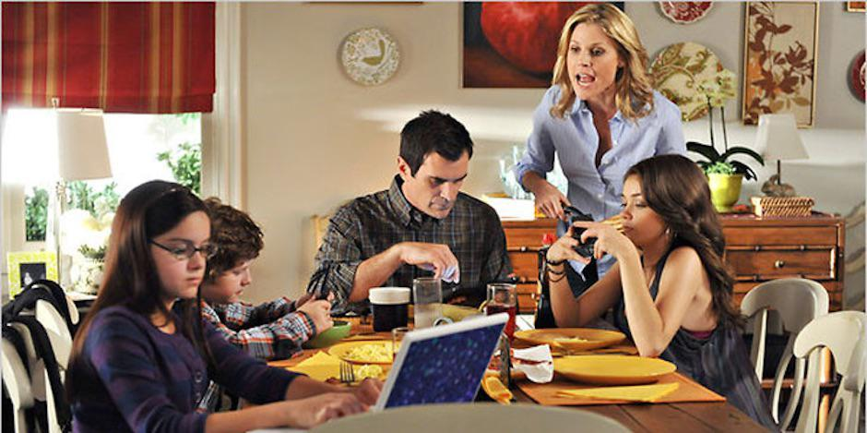
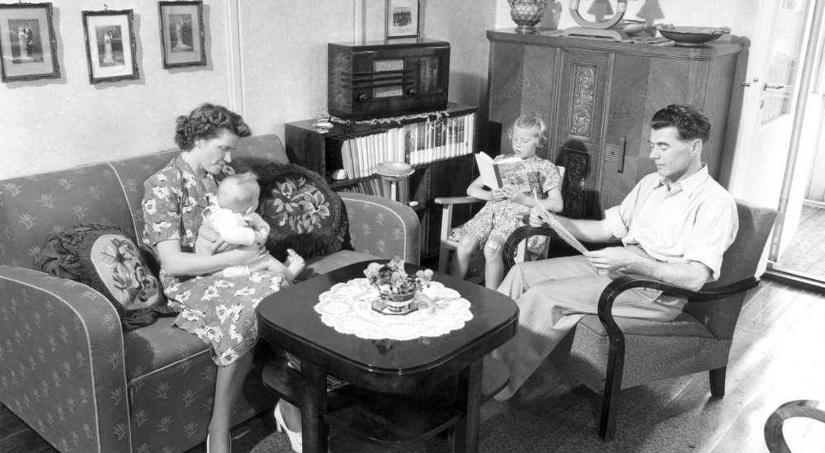
Teknologi som endringsagent
2016
1967
Notes:
Så til en historie og status som er mye hyggeligere å snakke om:
Noen av dere kjenner sikkert denne overskriften fra TU september 2012. I artikkelen står det blant annet:
Mange i den internasjonale elektronikkindustrien spør seg hva som skjer: Hvorfor foregår for eksempel designutviklingen av mer enn 50 prosent av radiokretsene med superlavt strømforbruk i nettopp Norge?
Pionérene
Får å nærme oss svaret må vi tilbake til 1970-tallet, hvor den norske halvlederindustrien historisk vokste ut fra miljøene på ELAB i Trondheim og SI i Oslo. I dag ligger begge to under Sintef. De statlige bevilgningene til anvendt forskning var mye mer generøse enn i dag, og mange tviler på at det samme kunne gjentatt seg på nytt. Selvfølgelig var NTH også et viktig element, som stedet hvor de fleste som havnet i disse miljøene var utdannet.
En helt sentral person, kanskje krystallisasjonskjernen for hele den nye klyngen, var Oddvar Aaserud, en av fire gründere som i 1983 gikk ut og etablerte Nordic VLSI.
Selv om det er en imponerende teknologisk historie bak disse suksessene med mange dyktige ingeniører som har utviklet produktene, er det helt andre typer talent som skal ha mye av æren for at produktene etter hvert har gjort stor kommersiell suksess i et globalt marked. Da jeg gikk fra Nordic til Atmel i 2002, fikk jeg oppleve hvor viktige de ikke tekniske egenskapene i ledelsen for en teknologibedrift er for kommersiell suksess. Med ny ledelse skjedde en transformasjon av Nordic fra en traust trøndersk teknologibedrift til en internasjonal kommersiell suksess, og den virksomheten som brikkene her på bildet representerer fortjener virkelig å bli Norges kjente milliardbutikk, ikke den ukjente.
4

Slide 5
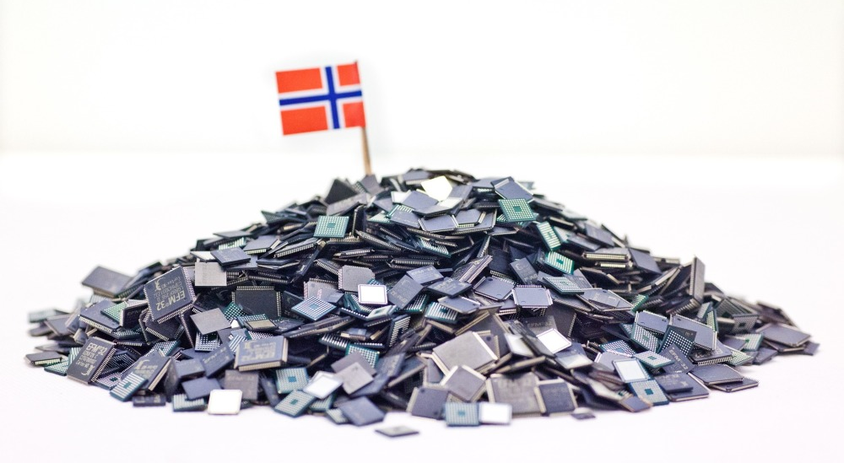

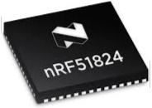


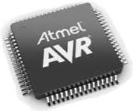
Norges ukjente milliardbutikk

Slide 6
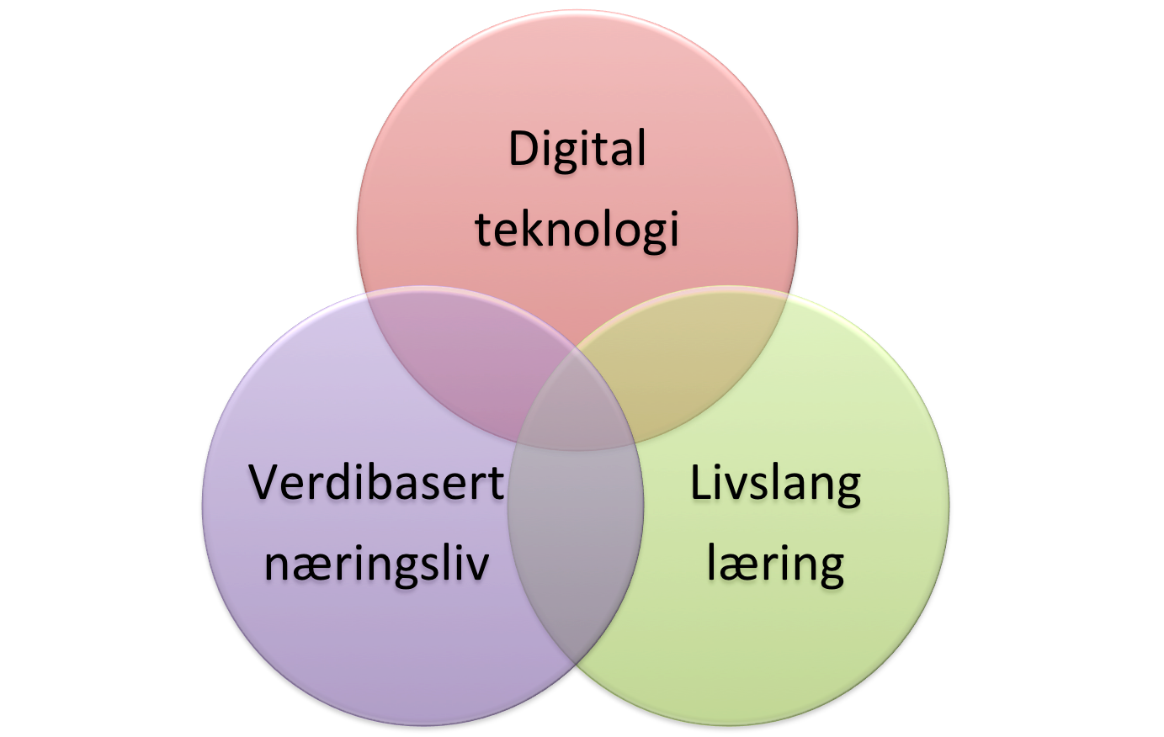

Store endringer på gang
- U:turn vil bidra

Slide 7
Bærekraftig læringskultur
Livslang læring
  Læringskultur fra ungdomsskole til arbeidsliv
Gi plass til større mangfold og mer samhandling
Digital teknologi som grunnleggende verktøy
Notes:
U:turn tilbyr en unik kombinasjon av formell kompetanse og erfaring fra Nordic sin egen teknologisektor, pedagogikk og psykologi. Grunnleggeren hadde sin første jobb som sivilingeniør ved Nordic i perioden 1994 til 2002, der han arbeidet som analog designer og prosjektleder. Han ble blant annet kåret til årets prosjektleder i 1997 (eller var det i 1998…). U:turn kan vise til pilotprosjekt som bekrefter potensialet i de læringsarenaene vi ønsker å skape basert på denne kunnskapen. En av ungdommene som var med i det første pilotprosjektet fikk snudd en negativ utvikling med rus til at han nå går andre året på mikroelektronikk ved NTNU som teknologientusiast.
7

Slide 8
Fakta om utfordringen i skolen
Økende skolevegring i ungdomsskolen
  2 – 5 % utvikler skolevegring i løpet av ungdomsskolen
  Evnerike barn har større risiko for å slite enn andre
  4,2 % av elevene som gikk ut av 10. klasse i 2015 står uten grunnskolepoeng (mangler vurdering i mer enn halvparten av fagene)
Drop-out i videregående og høyere utdanning
  30 % av elevene har ikke fullført videregående skole innen 5 år
  17 % fullfører aldri videregående skole
  40 % av de som starter høyere utdanning avbryter løpet
Psykisk helse blant barn og unge i Norge (13-18 år)
  15-20 % (ca. 150.000) rapporterer om psykiske plager
  8 % (ca. 70.000) har psykiske lidelser som krever behandling
  Ensomhet og mangel på selvverd en hovedutfordring
Notes:
Nordic har ikke oppnådd den kommersielle suksessen den har nå på grunn av teknologisk kompetanse alene. Jeg vil påstå at markedsforståelse og intuitive menneskelige talent som ikke kan tilegnes i akademiske sammenhenger har vært avgjørende for den store kommersielle fremgangen de siste 10 årene. Med dagens digitale teknologi og globale økonomi er disse egenskapene mye viktigere enn de var for bare 10 år siden. Til tross for en avtagende tilgang på gode kandidater fra mikroelektronikk ved NTNU og en økende konkurranse om disse blant designhusene i Norge, har dere gjort det svært bra i den globale konkurransen. De vitenskapelige prinsippene for halvlederindustrien er spredt over hele verden, og de har ikke endret seg siden jeg studerte. Digital teknologi har gjort kunnskap om avansert matematikk og fysikk stadig mindre viktig i prosessen med å skape nye produkter og tjenester for folk flest, og dermed må vi jakte andre talent for å sikre at de mulighetene digital teknologi åpner opp for resulterer i ny vekst for næringslivet.
Gjelder ikke bare teknologimiiljøer, men alle typer arbeidsmiljø.
Kreativitet, intuisjon og entreprenørskap
Alle i samme båt uansett evner og rolle, det gjelder å finne sin plass i det store bildet
Skolevegrere er spesielt viktige å ha fokus på for fremtidig nærings- og velferdsutvikling
8

Slide 9
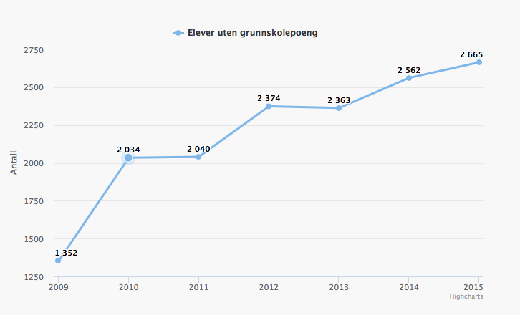
Samfunnsutfordringen i skolen
Notes:
Vi er inne i en tid som setter nye krav til ledelse i næringslivet. Bedriftsøkonomisk profitt sørger kun for den kortsiktige overlevelsesevnen. Langsiktig bærekraft vil kreve økt fokus på grunnleggende forståelse av utviklingen i samfunnet rundt og bedriftens rolle i denne utviklingen. Dette må innarbeides og reflekteres i bedriftskulturen for å kunne få alle ”stake holders” til å styre etter mer langsiktige mål enn det som har vært tradisjonelt siden neokapitalismen tok overhånd på 80-tallet. Disse nye kravene vil kreve et autentisk samfunnsengasjement for å identifisere bedriftens relevans i et større bilde enn det rent forretningsmessige.
9

Slide 10
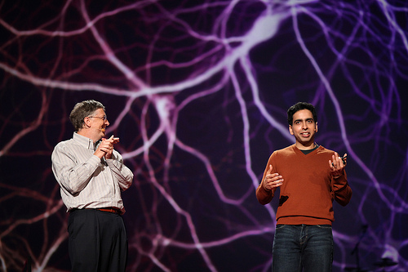
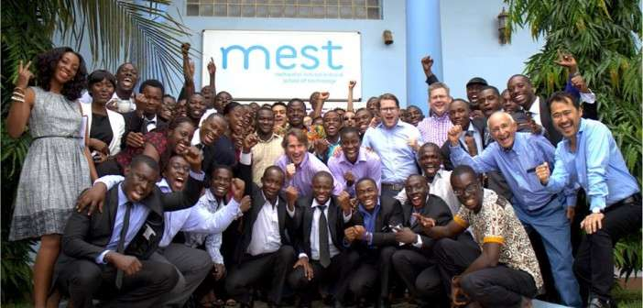
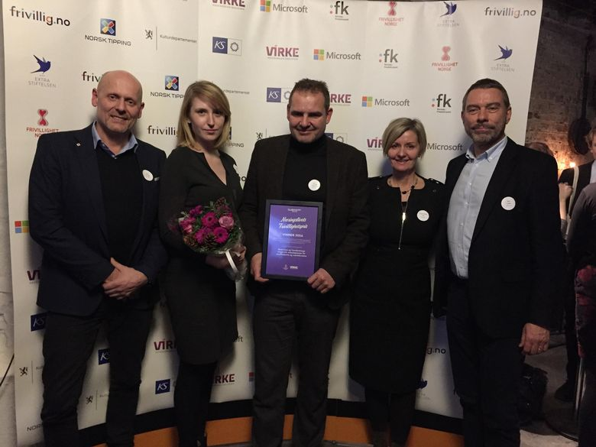
Næringslivet engasjerer seg
Kahn’s Academy og Bill Gates Foundation
Jørn Lyseggen, studiekamerat fra Bergen Ingeniørhøgskole og CEO i Meltwate,r driver MEST tre steder i Afrika
Trønder Energi har sammen med Røde Kors startet Hogst AS som nettopp vant Frivillighetsprisen 2016

Slide 11

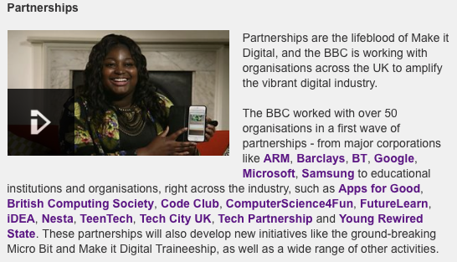
Næringslivet engasjerer seg

Slide 12


micro:bit: Trene på å bruke teknologi
U:turn: Bruker teknologi på talenter
U:man
in a Digital World

Slide 13
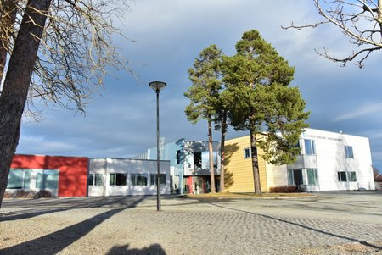
Pilotprosjekt for ungdomsskolen
U:turn i samarbeid med det offentlige og med støtte fra næringslivet
  Charlottenlund ungdomsskole (Universitetsskole)
  Vitensenteret og Skolelaboratoriet
  NTNU forskning
    Institutt for pedagogikk og livslang læring
    Institutt for psykologi
Skolevegrere med tilpasset opplegg
  Alternativ til skolen en dag i uken
  Basert på erfaringer fra tidligere U:turn
  pilotprosjekt og alternativ pedagogikk
  Teknologi som verktøy
  for læring og kreativitet

Slide 14
«What’s in it» for YOU (and U:)?
Intern verdibygging
  Bygge en sterk verdibasert identitet som gir bærekraft for fremtiden
  Relevant for intern læring og fremtidig næringsutvikling
Ekstern verdibygging
  Forankre bedriftens relevans og anerkjennelse i grunnleggende samfunnsbehov med stor etterspørsel
  Tiltrekke nye medarbeidere med de rette kvaliteter for fremtidig næringsutvikling
  Sette varige spor for ettertiden
Notes:
Med NRK som eneste allmennkringkasting og en jevn velstandsutvikling var det relativt lett å holde troppene samlet på 60- og 70-tallet.
Dette bildet er ikke ulikt slik det var hjemme hos meg da jeg ble født i 1967 (klikk),
og dette bildet er slett ikke ulikt slik det kan se ut hjemme hos meg i dag.
Jeg vil påstå at familien, skolen og arbeidsplassen er de tre viktigste institusjonene samfunnet vårt er bygd på. Vi som er vinnere i dagens globale økonomi har et enormt ansvar for å bruke disse tre arenaene til å påvirke samfunnsutviklingen i et langsiktig perspektiv. Vi trenger ikke lenger gå vegen om stemmeseddelen og politiske allianser for å påvirke samfunnet i ønsket retning. Alle har vi tilgang til mer informasjon enn det statsledere bare kunne drømme om da vi gikk på skolen og studerte på universitetet. IoT, Big Data og maskinlæring vil øke tilgangen og nytten av denne informasjonen ytterligere i tiden som kommer. De verdiene og prinsippene vi legger til grunn for hvordan vi opptrer i våre familier, skole og næringsliv vil ha enorm betydning for det samfunnet vi etterlater til våre barn. Jeg tror ikke de vil tilgi oss om vi bruker denne sjansen til å maksimere egen gevinst eller pensjonisttilværelse og tviholder på utopien om at vi har gjort vår samfunnsplikt når vi betaler skatt og levere en stemmeseddel hvert fjerde år. De bør i alle fall ikke tilgi oss, vi vet nå at ubalansen og urettferdigheten i det globale samfunnet nærmer seg et bristepunkt mange steder i vår demokratiske verden.
14

Slide 15
U:turn in a Digital World
Initiating global movements locally

